Slide 1
Identificação de fraudes em judicialização da saúde
Secretaria Estadual de Saúde de PE
UPE, 05/09/2019

Slide 2
Marilia Oliveira
Geraldo Jorge

Slide 3
Núcleo de Ações Judiciais
05 de maio de 2014
Fontes: NAJ- SES/PE

Slide 4
Núcleo de Ações Judiciais
Superintendência
Coordenação do Núcleo de Ações Judiciais
Coordenação de Compras Judiciais
Farmácia de Ações Judiciais
Assessoria
Farmácia
Planejamento
Farmácia
Compras
Apoio
Fontes: NAJ- SES/PE

Slide 5
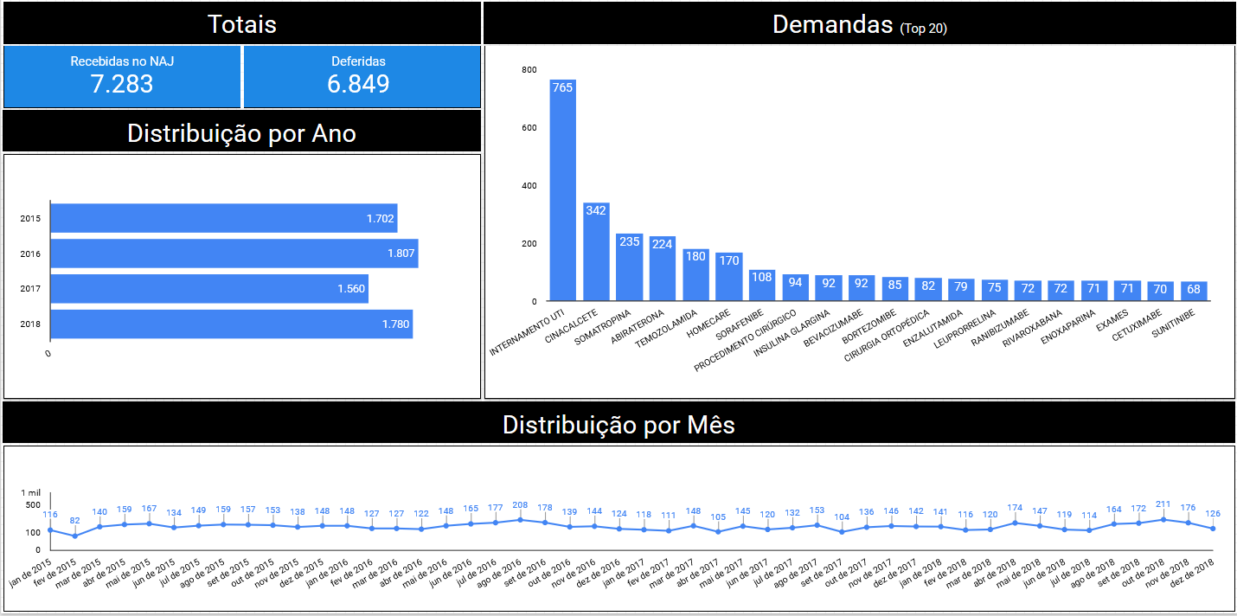
Fontes: NAJ- SES/PE

Slide 6
Demanda estimada para 2019
Medicamentos
R$ 225,7 milhões
Outros
R$ 4,9 milhões

Slide 7
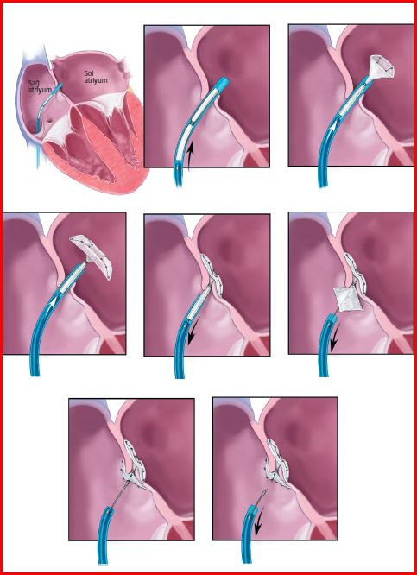
Próteses (válvula cardíaca CIA)
2014 – R$ 45.000,00
2015 – R$ 23.800,00

Slide 8
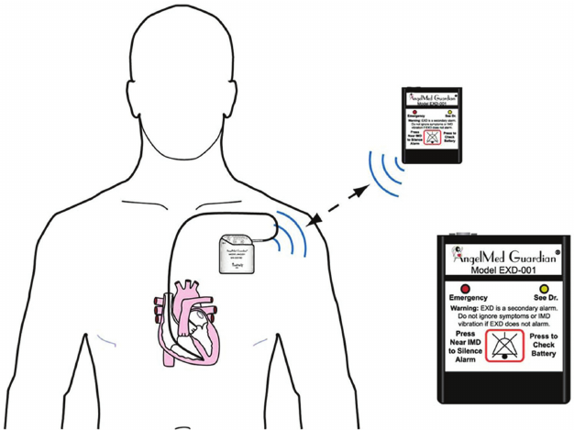
Angelmed Guardian
28 decisões judiciais entre os anos de 2011 e 2015
2 advogados
X com 26 ações e Y com 2 ações
Valor unitário R$ 86.000,00
7 médicos
Z responsável por 15 prescrições
Em 2016
http://cremepe.org.br/2016/09/23/indicacao-clinica-do-dispositivo-angelmed-guardian/
Imagem - https://www.researchgate.net/figure/254090956_fig1_Figure-1-The-AngelMed-GuardianR-implanted-medical-device-IMD-and-external-device

Slide 9
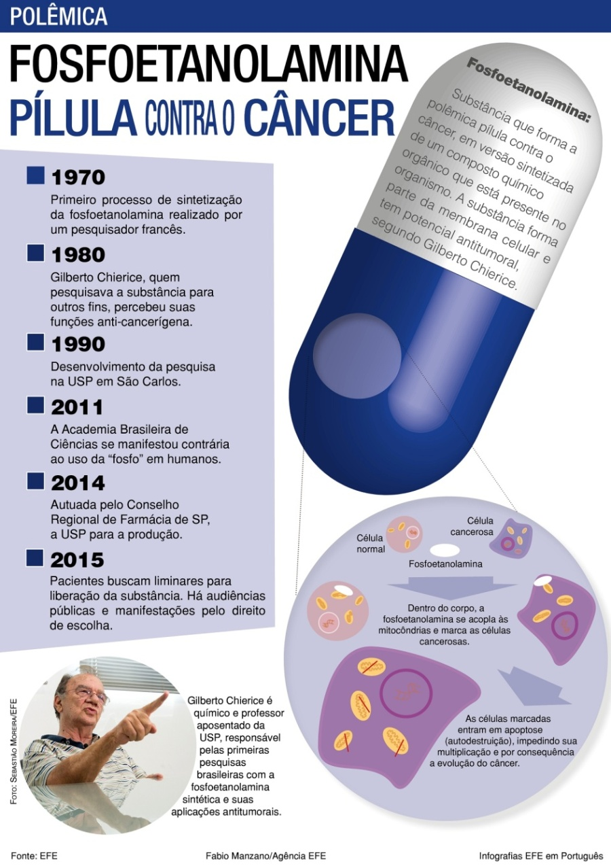
Fosfoetalonamina
31 casos
Instauração de um processo ético-profissional por ter prescrito a fosfoetanolamina para pacientes portadores das mais variadas patologias na sala de espera da Defensoria pública, utilizando formulário de um hospital público, sem realização de registros em prontuários.

Slide 10

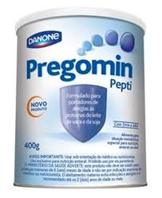



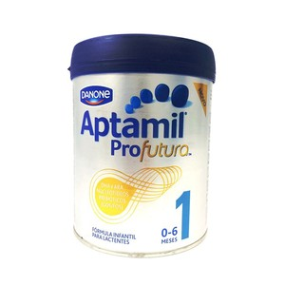




Fórmulas alimentícias e terapêuticas

Slide 11
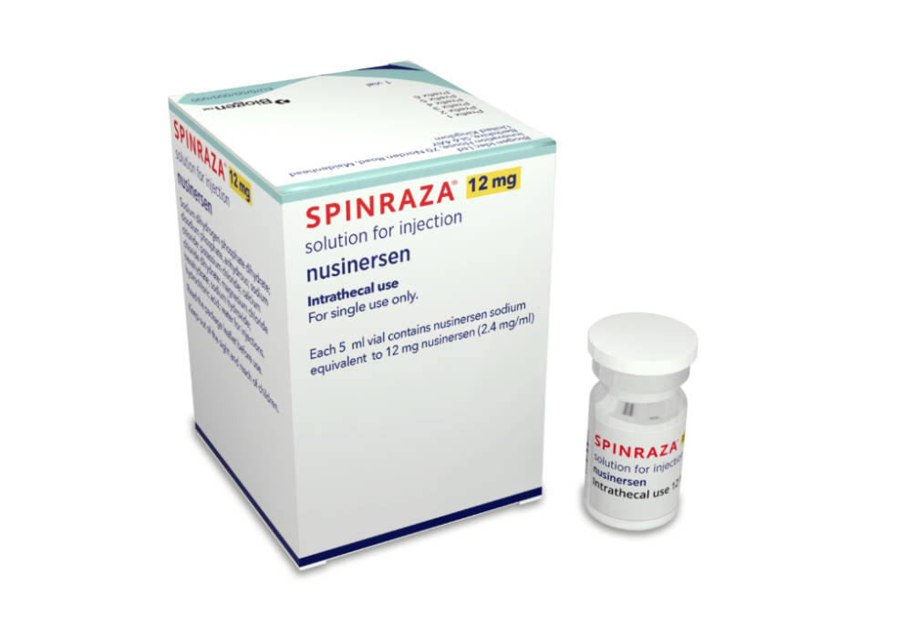
Spinraza
Caso recente (fortes indícios)
Paciente reside em São Paulo - SP
R$ 310.019,55

Slide 12
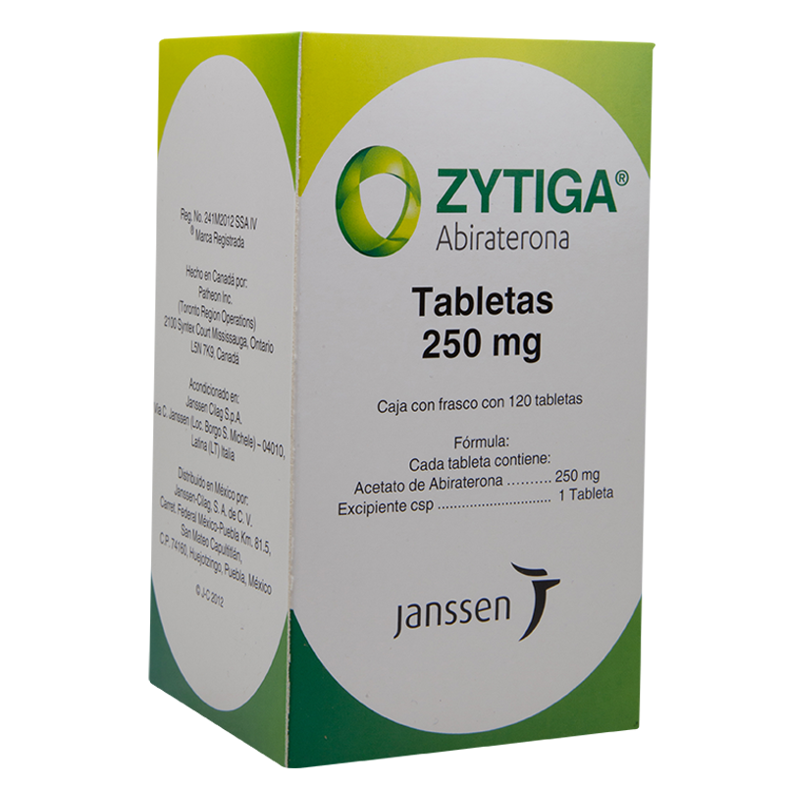

Paciente falecido
R$ 11.317,16

Slide 13
Dispensação em duplicidade
Farmácia de Pernambuco
Farmácia de Ações Judiciais
Hórus
Sisgaf

Slide 14

O problema

Slide 15
Bases
Ações Judiciais 2015-2019
Número da ação judicial
Nome
Produto (demanda)
Patologia
Prescritor
Unidade
Juiz
Comarca
Advogado
CPF
Data de nascimento
CNS
Telefone
Endereço
NAJ Ações Judiciais desde 2010
Origem
Réus
Autor
Objeto
Matéria
Histórico de ações (log)
Requerimentos Administrativos 2016-2019
Nome
Medicamento (demanda)
Patologia
Prescritor
Unidade de saúde
CPF
Data de nascimento
Cartão SUS
Telefone
Endereço
E-Mail

Slide 16
Bases
Sisob
Nome
Nome da mãe
Nome do pai
Data de nascimento
Data do óbito
CEOS
CADASTRO DOS PRODUTOS
DADOS DA COMPRAS
DADOS ESTOQUE
Horus
IDENTIFICAÇÃO
PRESCRIÇÃO
DISPENSAÇÃO
Sisgaf
IDENTIFICAÇÃO
PRESCRIÇÃO
DISPENSAÇÃO
ESTOQUE
E-Fisco
CADASTRO DOS PRODUTOS
DADOS DA COMPRAS

Slide 17
Bases
CNPJ
Indicador de matriz/filial
Nome empresarial
Nome fantasia
Situação cadastral
Data da situação cadastral
Cidade no exterior, caso o estabelecimento seja domiciliado no exterior
Código do país, caso o estabelecimento seja domiciliado no exterior
Nome do país, caso o estabelecimento seja domiciliado no exterior
Natureza jurídica
Data de abertura
CNAE – Principal
CNAE secundários (até 10)
Endereço
Referência e complemento (para o endereço)
Telefone
E-mail
Responsável pela PJ, CPF e nome
Capital Social da Empresa
CNPJ (continuação)
Quadro Societário, composto por até 300 ocorrências
CPF dos participantes do QSA
Qualificação dos participantes no QSA
Opção do SIMEI (se é ou não MEI)
Porte do estabelecimento
Opção Simples Nacional
Motivo de situação cadastral
Situação especial
Data da situação especial
ANVISA
Princípio ativo
Registro
Nome comercial
Código EAN
Preço
...

Slide 18
Bases
SAJ
DADOS DAS AÇÕES JUDICIAIS
DOCUMENTOS ASOCIADOS
Contas de e-mails
Gmail
Webmail da SES

Slide 19
Marilia Oliveira
Geraldo Jorge

